Slide 1
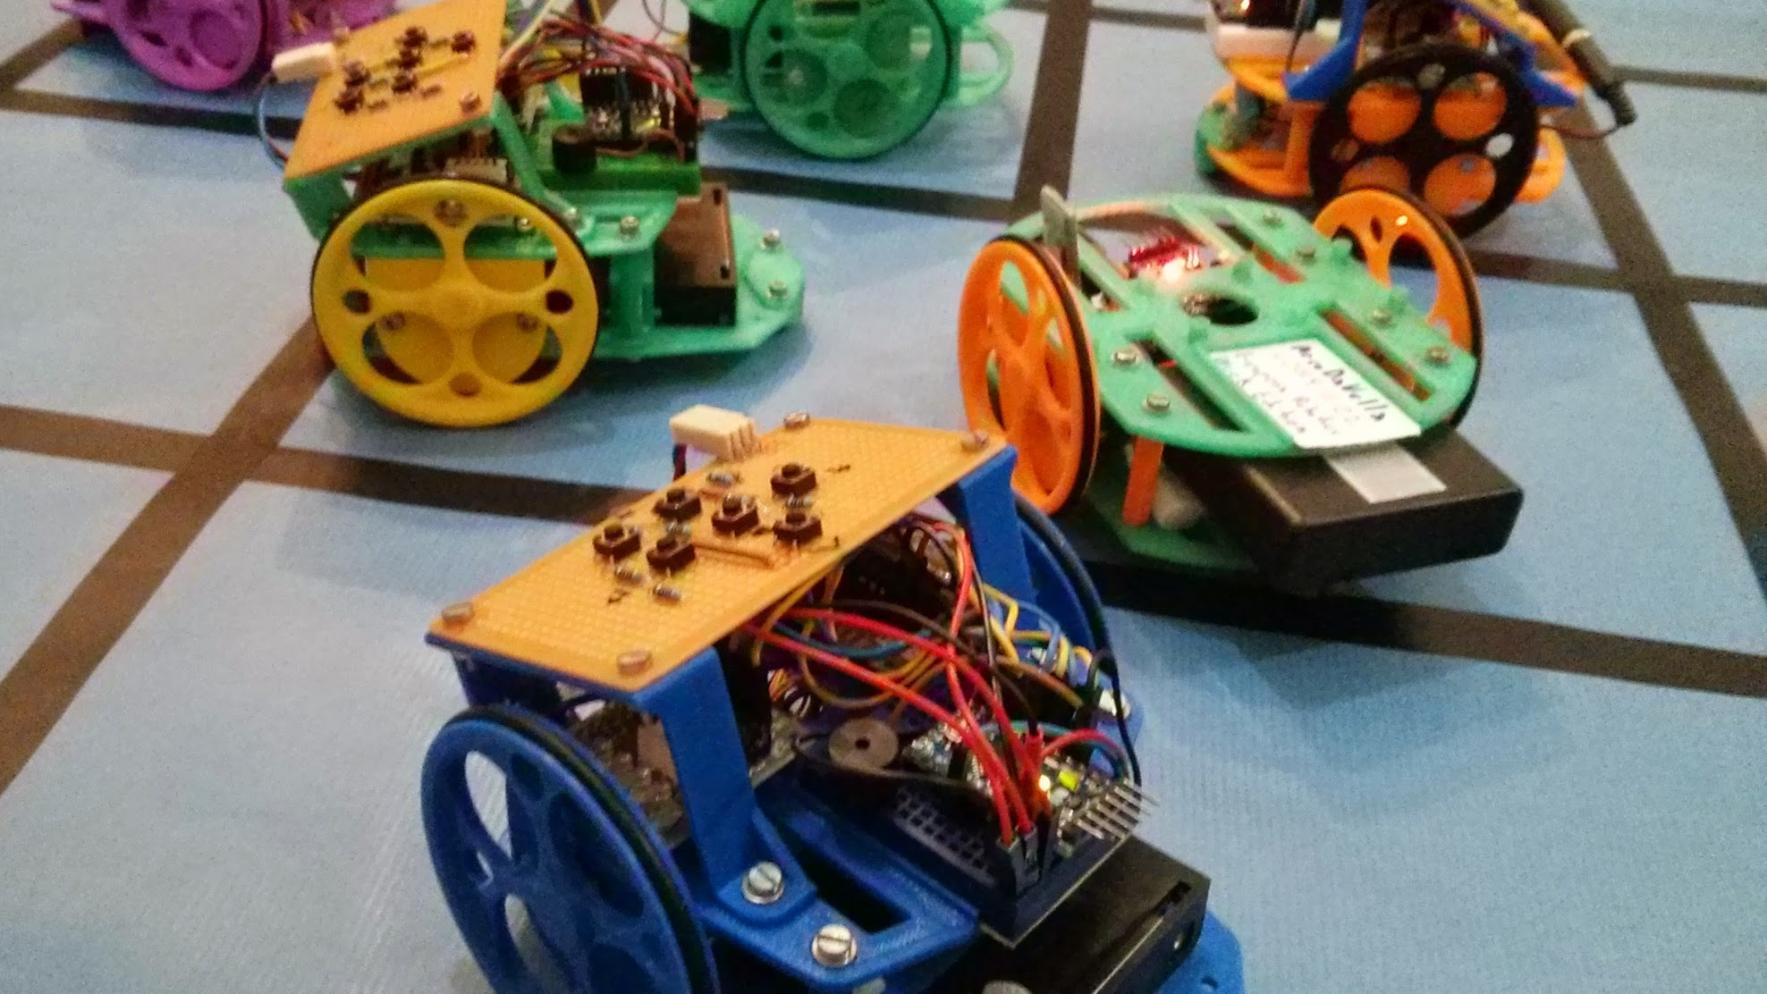
Proxecto escornabot
Unha historia de cacharros, poderes e compartición.

Slide 2


O Hardware e software Libre, é deseño posto a disposición pública, de xeito que calquera poida estudar, modificar, distribuír, facer e vender o deseño, baseado nese deseño.

Slide 3
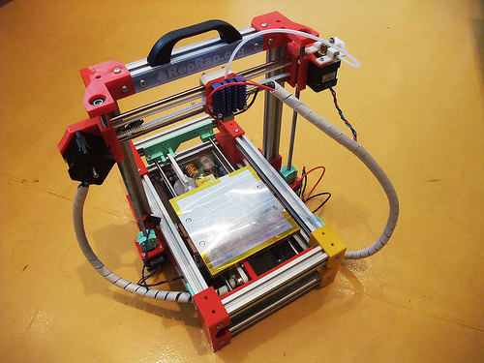


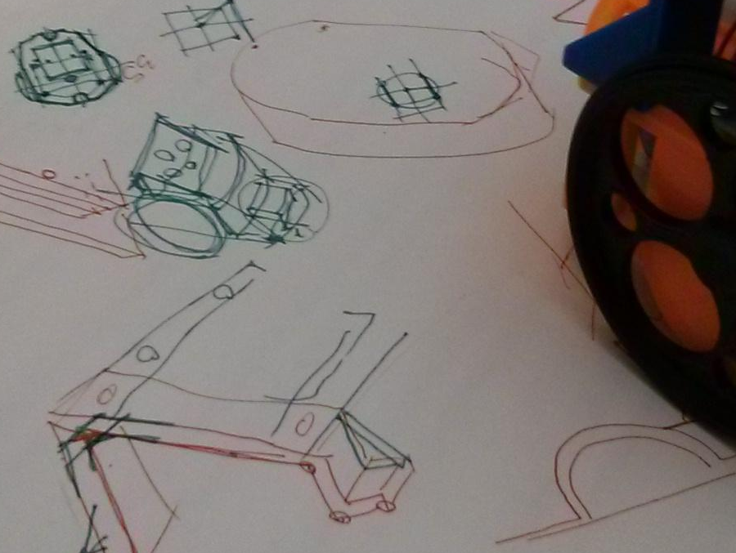

Ferramentas de construcción Libres

Slide 4
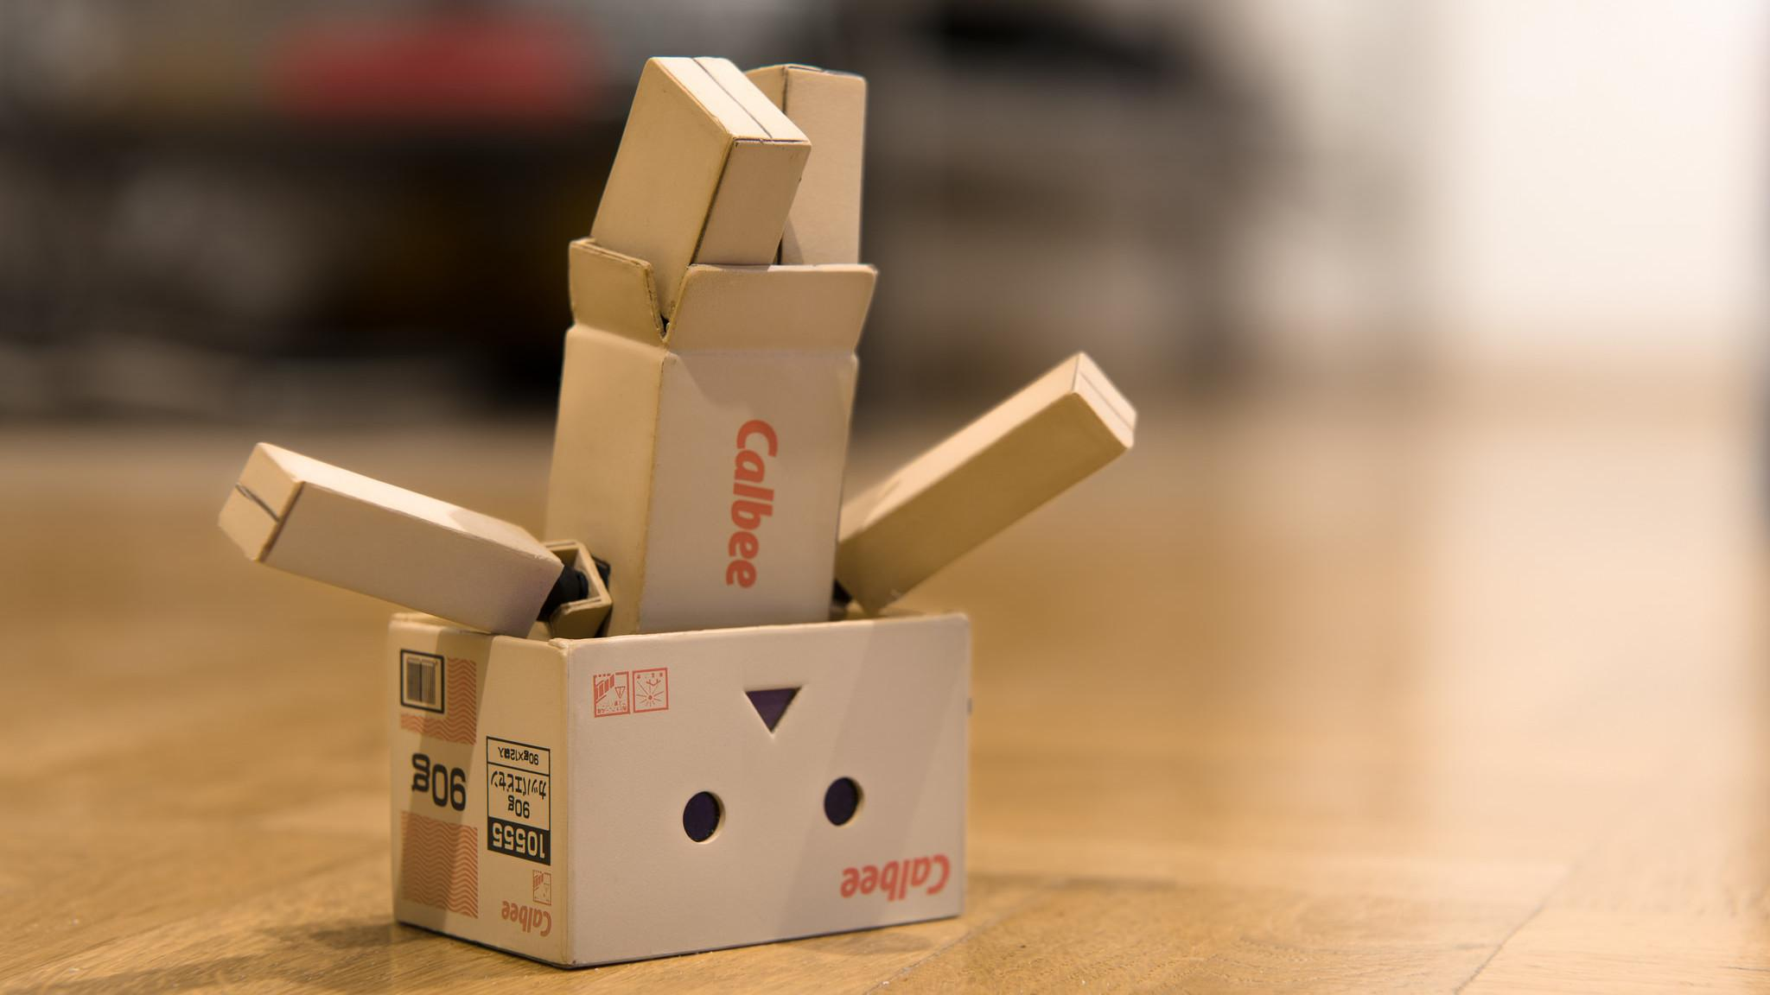
Coñecemento
Aberto
Escornabot é un proxecto liderado e soportado pola comunidade. Mestres, facedores, deseñadores, desenvolvedores de software, documentadores, tradutores... todos son benvidos!

Slide 5
Coñecemento
Aberto
Roldas de correo: (formulario de contacto.)
Escornabot Users (cuestións comúns, propostas de nova funcionalidade, xogos relacionados, detalles non técnicos).
Escornabot Developers (detalle técnico alto, fallos no desenvolvemento e as súas solucións).

Slide 6
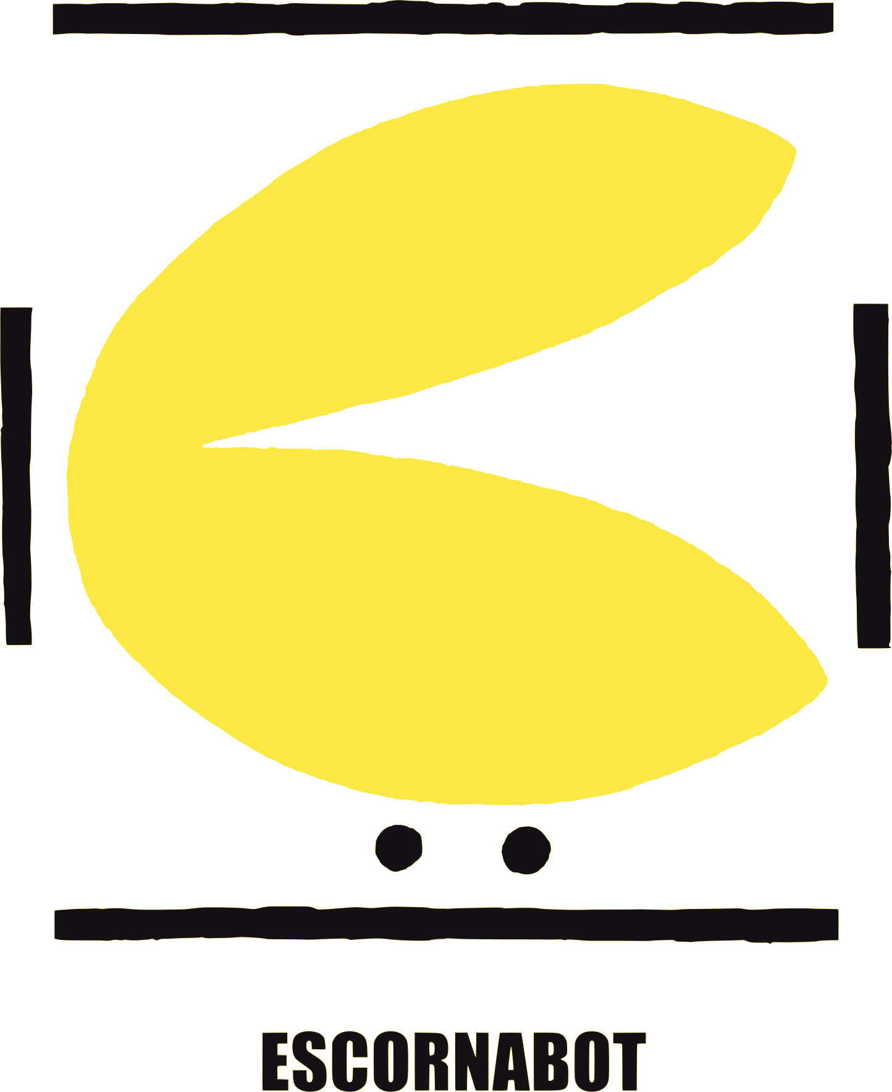

Slide 7
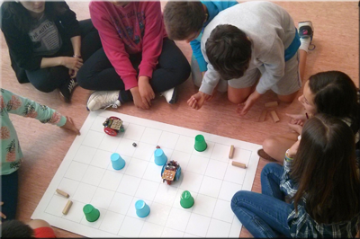
Montaxe e posta en marcha do Escornabot como ferramenta metodolóxica.

Slide 8
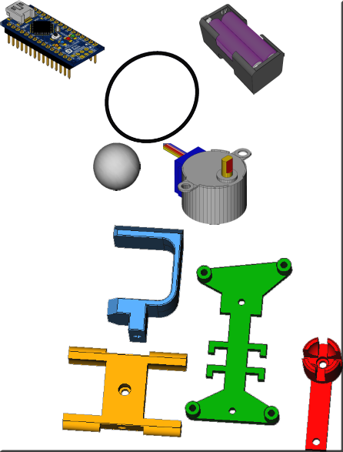
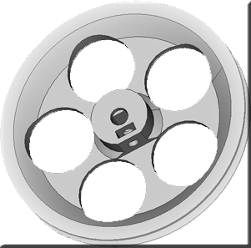
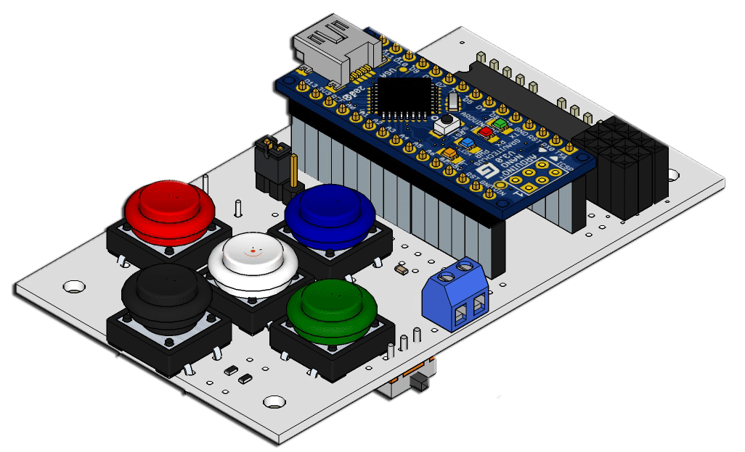
Inventario de compoñentes:
Arduino Nano.
Dúas (2) xuntas tóricas.
Cinco (5) botóns.
Bola de aceiro.
Trece (15) parafusos.
Dúas (2) porcas.
Dúas (2) pegatas .
Bolsa (grande).
Dous (2) motores pap.
Dúas (2) rodas.
Soporte para os motores.
Soporte bateria.
Soporte bola tola.
Soporte circuíto impreso.
Porta baterías.
Circuíto impreso ( premontado).

Slide 9
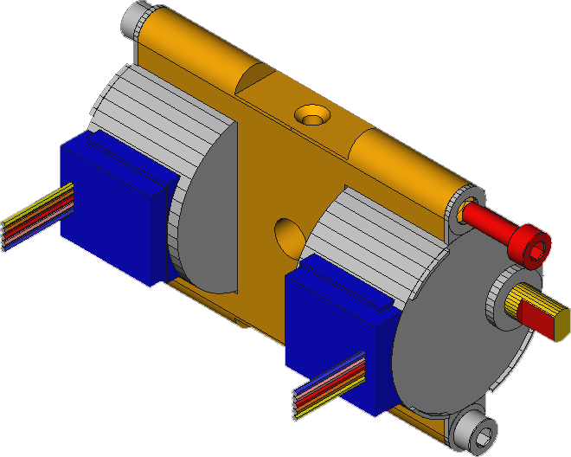
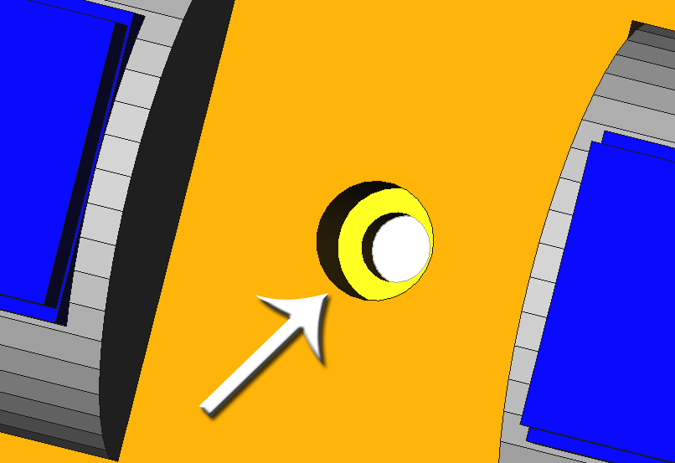
Montar os motores no seu soporte:
Precisamos catro (4) parafusos.
Prestaremos atención a hora de orientar a peza cara diante (fixarémonos no espazo para a cabeza do parafuso).

Slide 10
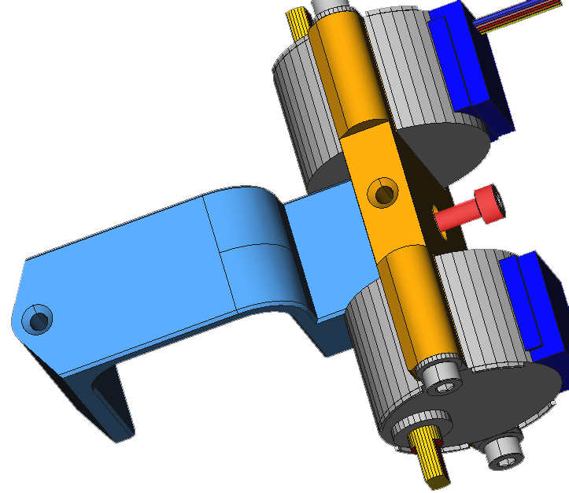
Acoplar o soporte do porta-pilas:
Precisamos un (1) parafuso.

Slide 11
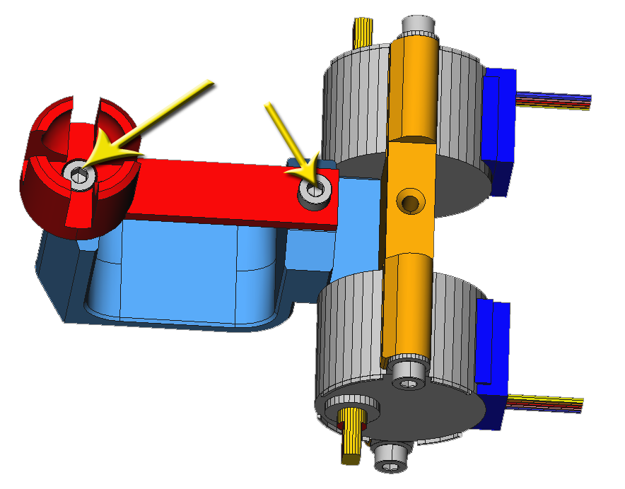
Montar o porta roda tola:
Precisaremos dous (2) parafusos.

Slide 12
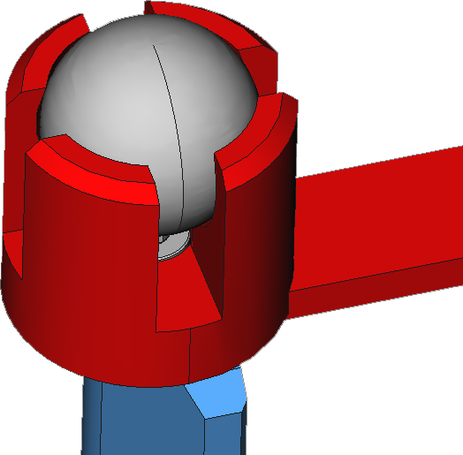
Montar o porta roda tola:
Teremos que facer un pouco de forza.

Slide 13
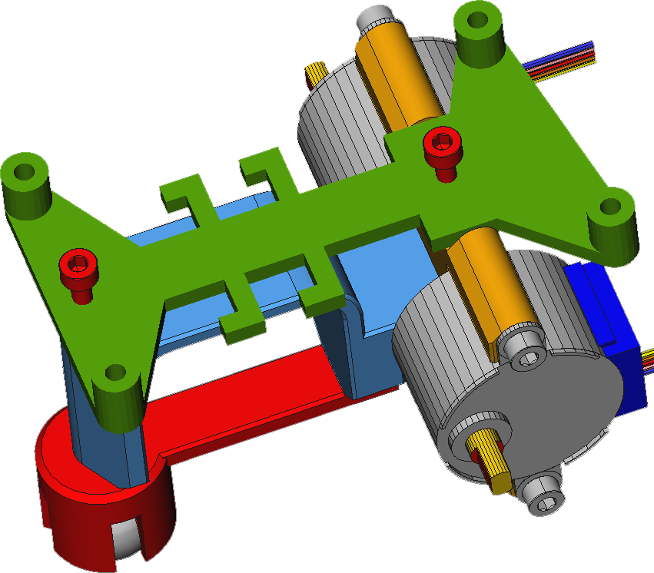
Montaxe do soporte do circuíto impreso.:
Precisaremos dous (2) parafusos.
Arrolaremos os cables dos motores na parte
dianteira do soporte (C.I.)

Slide 14
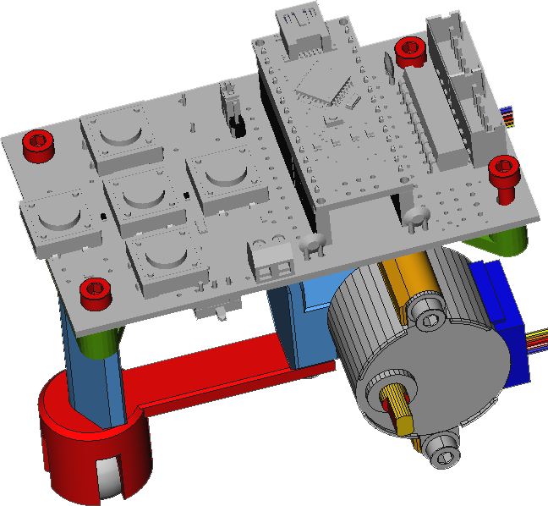
Montaxe do circuíto impreso.:
Precisaremos catro (4) parafusos.
Arrolaremos os cables dos motores na parte dianteira do soporte (C.I.).
Conectaremos os cables dos motores nos conectores, coidando que os motores esquerdo e dereito queden no seu conector.

Slide 15
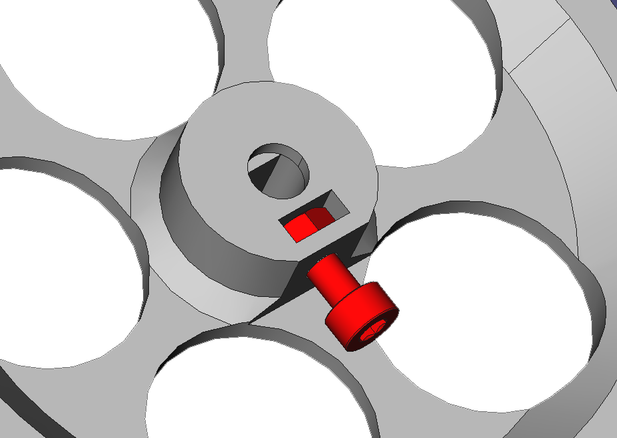
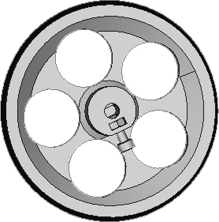
Colocar as porcas nas rodas.:
Precisaremos catro (4) parafusos.
Precisaremos dúas (2) porcas e dous (2) parafusos.
En caso necesario nos axudaremos dun soldador tipo lapis quente, tendo coidado que a porca quede centrada.
Abocar o parafuso a na porca.
Calzar ar rodas coas Xuntas tóricas.

Slide 16
Colocar as pilas no porta pilas e poñelo no escornabot.:
Facer as conexións ca placa
Cable vermello +
Cable preto -

Slide 17
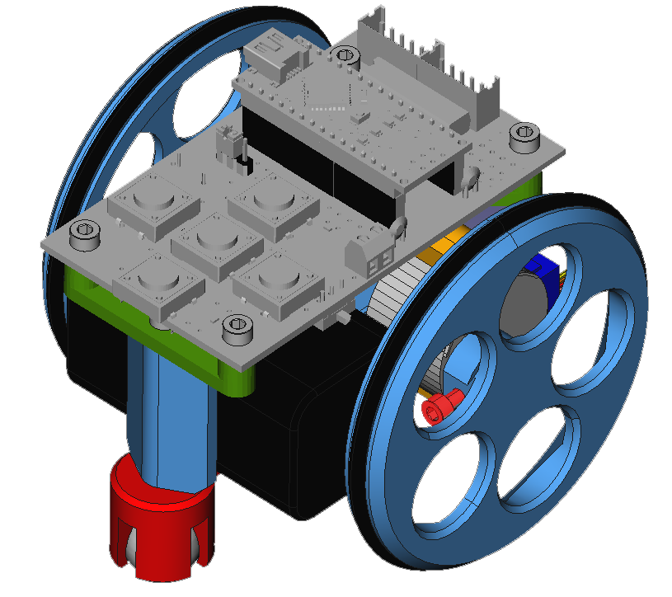
Colocar as rodas nos motores.:
Axustar os parafusos (non é preciso facer forza).

Slide 18
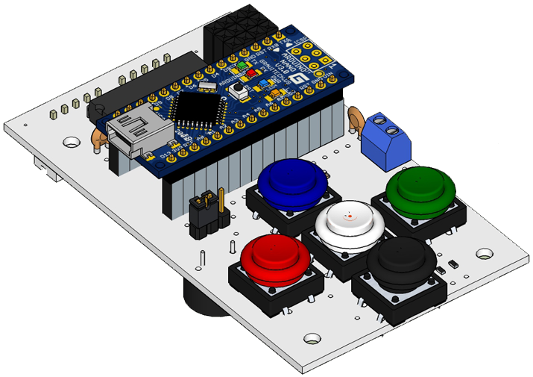
Xa só queda pinchar o arduino na placa e os botóns nos pulsadores.:
A colocación dos botons vermello e verde segue a norma das luces de navegación.

Slide 19
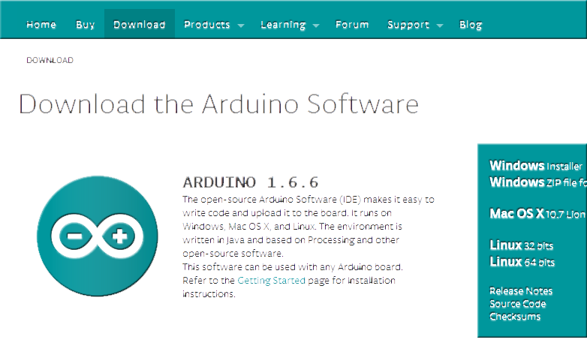
Programar o Arduino (usando o IDE Arduino):
https://www.arduino.cc/en/Main/Software

Slide 20
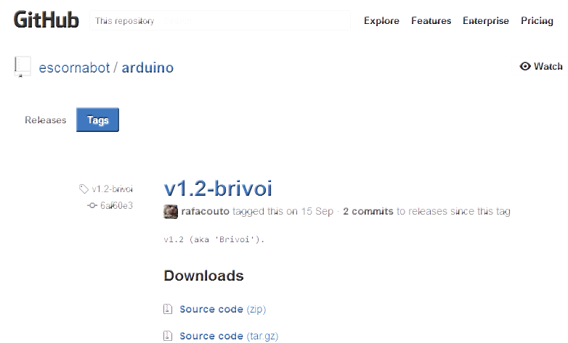
Instalar o IDE e baixar o firmware para o Escornabot.
https://github.com/escornabot

Slide 21
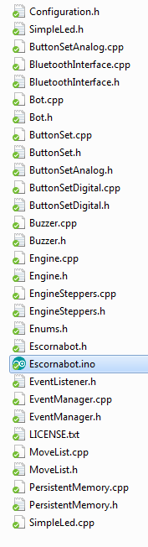
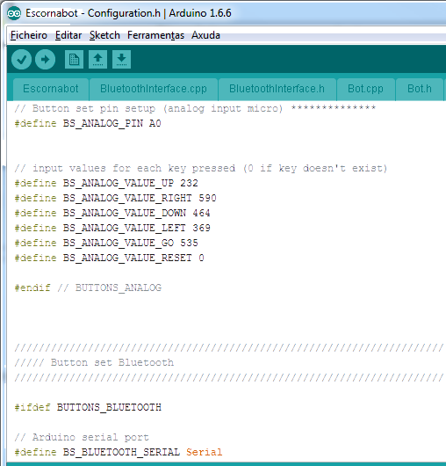
Cargar o escornabot.ino no IDE arduino.
Axustes que podemos realizar.
Tipo de teclado.
Valores analóxicos dos pulsadores.
Para recollelos usar o
Escornabot_test_teclado.ino
https://goo.gl/xjlqWg
Pasos dos motores:
Para o avance a cuadricula do xogo.
Para os xiros de 90º ou 60º para as grellas.
Configuración bluetooth , etc...

Slide 22
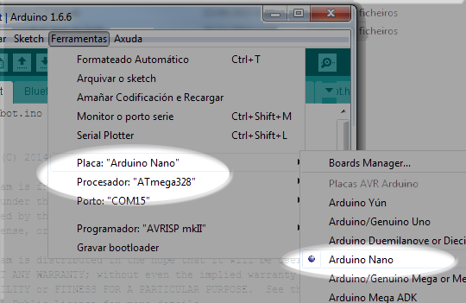
Unha vez configurado pasaremos o programa o ArduinoNano.
Importante elixir a placa correcta:
Se nos confundimos non queimaremos o arduino , pero non o podemos usar ate reprogramar o cargador “bootloader”

Slide 23
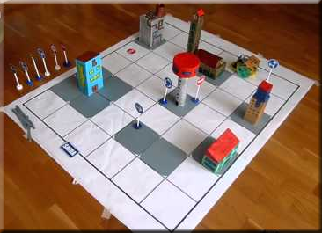
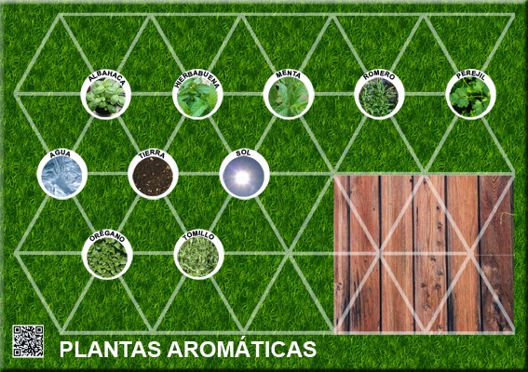
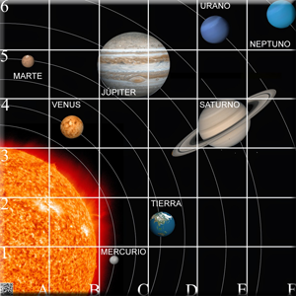
A Xogar.:
E inventar xogos .

